Slide 1
ASPECTOS COGNITIVOS
1

Slide 2
Visão geral
Por que precisamos entender os usuários?
  capacidades humanas
    Em que as pessoas são boas?
  limitações humanas
    Em que as pessoas são ruins?
  o que se espera que os usuários façam
  o que se espera que os usuários não façam
Como utilizar essa compreensão para informar o design de sistemas...
  que aproveitem e estendam as capacidades humanas
  que compensem as limitações humanas

Slide 3

Conhecimento de psicologia cognitiva para IHC
Cognição: o que se passa na mente do usuário enquanto realiza suas atividades?
perceber…
pensar... lembrar... aprender...
entender pessoas, conversar com pessoas,
manipular pessoas
planejar uma refeição, imaginar uma viagem, escrever, pintar
tomar decisões, resolver problemas, sonhar acordado

Slide 4
Cognição Experiencial e Reflexiva (Norman, 1993)
Experiencial
  quando pensamos, agimos e reagimos de forma eficiente e sem esforço
  quando fazemos algo certo e bem sem nos darmos conta de que o fazemos
  ações rápidas e intuitivas
  requer experiência e engajamento
Reflexiva
quanto pensamos, comparamos, tomamos decisões
quando fazemos algo certo e bem por causa de termos raciocinado e decidido (ou descoberto) como agir
ideias e criatividade
progresso científico
importante diante de imprevistos e do desconhecido

Slide 5
Experiencial ou Reflexiva?
Esses dois tipos de cognição são essenciais para a vida quotidiana
– cada um requer tipos diferentes de apoio tecnológico
Não é verdade que as interfaces de usuário devam sempre ser projetadas para maximizar um ou outro tipo de cognição. Sempre depende.

Slide 6
Principais processos cognitivos
Atenção
Percepção (e reconhecimento)
Memória
Aprendizado
Ler, escrever, falar e ouvir
Resolver problemas, planejar, raciocinar e tomar decisões
Eles são interdependentes: vários podem estar envolvidos em uma determinada atividade

Slide 7
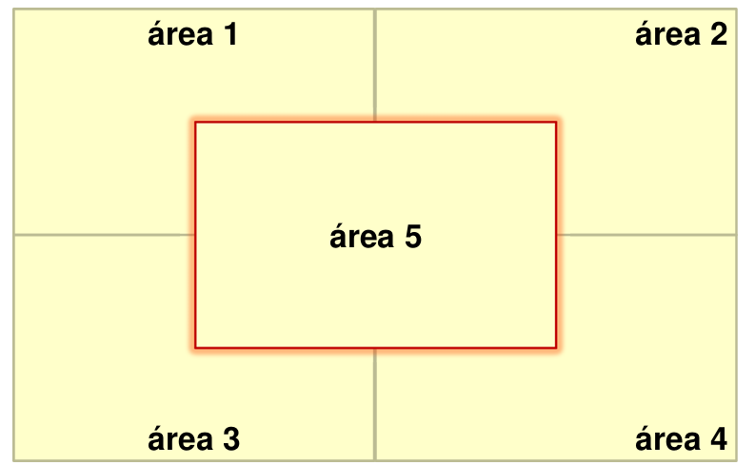
Atenção
Mecanismo que utilizamos para concentrar nossa capacidade cognitiva em alguma atividade(s)

Slide 8
Atenção – Como Facilitar?
Pelo Objetivo: Atenção focada e dividida
  a cada momento e com tudo ao nosso redor, selecionamos em que vamos nos concentrar
  nos permite ser seletivos em termos dos estímulos concorrentes
  limita nossa capacidade de acompanhar todos os eventos
Pela Apresentação: A forma como a informação está apresentada pode influenciar o quanto é fácil ou difícil focar as unidades de informação adequadas
  Se temos objetivos claros, tentamos combinar isso com a informação disponível
  Senão, varremos a informação, permitindo que ela guie nossa atenção para os itens interessantes, destacados

Slide 9
Atenção – Implicações para o Design
O que se deve fazer?
  Informação na interface deve ser estruturada para capturar a atenção dos usuários para os itens importantes a cada momento
  Torne a informação saliente quando requerer atenção em determinado momento
    Quais são esses "momentos"?
    O que é importante a cada momento?

Slide 10
Atenção – Implicações para o Design
Como chamar a atenção?
  e.g.: Uso de limites perceptuais (janelas), gráficos, cores, agrupamento e ordenação de itens, espacejamento, sublinhado, sequenciação de diferentes informações, animação, fronteiras de percepção (janelas, quadros), som, luzes piscantes
Evite sobrecarregar a interface com informação demais (poluição visual) ou utilizar recursos “demais”, só porque o software permite
  e.g.: variação excessiva de cor, som, gráficos
Ferramentas de buscas. “Quanto mais simples, melhor”
  e.g.: Google

Slide 11
Atenção – Atividade:
Encontre na seguinte lista o preço do quarto duplo (double) no hotel Holiday Inn em Bradley.

Slide 12
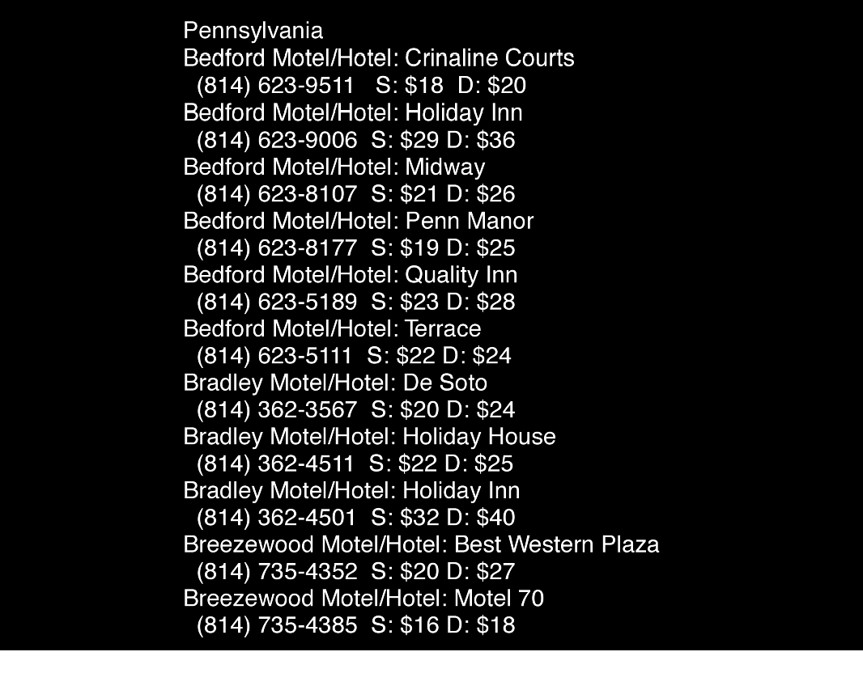
Atenção – Atividade:

Slide 13
Atenção - Atividade:
Encontre o preço do quarto duplo (double) no hotel Quality Inn em Columbia

Slide 14
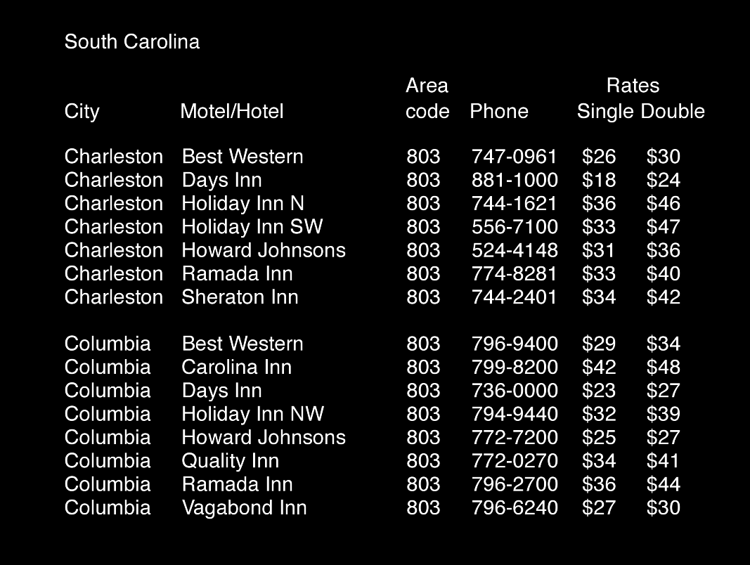
Atenção - Atividade:
Qual das duas atividades exigiu menos esforço cognitivo?
Por que?

Slide 15
Multitarefa e atenção
Em ambientes normais de trabalho, os usuários sofrem constantes distrações (conversa com colegas, telefone, chefe batendo na porta, etc.) e quando retornam para a atividade suspendida eles podem: esquecer o que estavam fazendo esquecer se eles completaram ou não a tarefa.
O usuário deve ser capaz de alternar rapidamente entre tarefas. Tarefas primárias x secundárias. As primárias são mais importantes no momento

Slide 16
Recomendação para tratar interrupções e multiprocessamento:
Disponibilize alguma ajuda cognitiva. Recordações ou representações externas com o propósito de ganhar a atenção do usuário em momentos relevantes

Slide 17
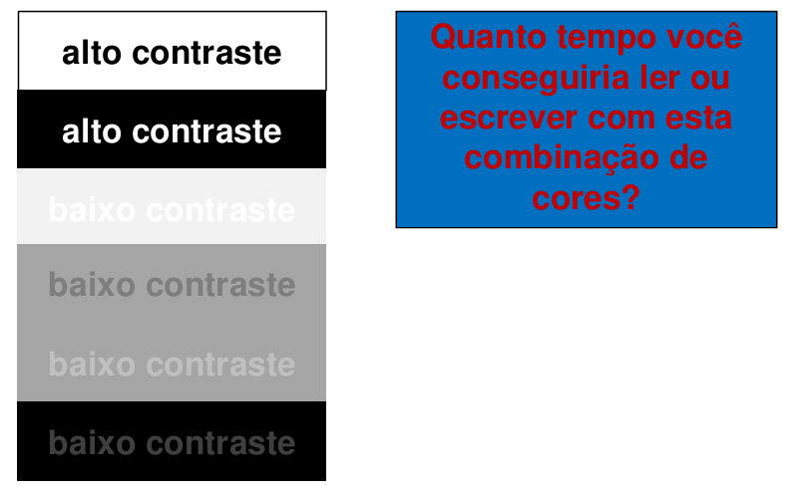
Percepção
Como a informação é adquirida do mundo e transformada em experiências– através dos sentidos (e.g.: visão, audição, tato)
Pessoas que enxergam: visão é o sentido dominante, seguido de audição e tato.

Slide 18
Percepção – Implicações para o Design
Projete representações de informação diretamente perceptíveis e reconhecíveis
  ícones e imagens devem ser fáceis de enxergar e de diferenciar uns dos outros
  As bordas e espaçamento agrupam a informação facilita a percepção e localização de itens
  sons devem ser audíveis e distintos, para que os usuários entendam o que representam
  saída de voz deve permitir que os usuários diferenciem o conjunto de palavras faladas
  texto deve ser legível e distinto do fundo
    uso de alinhamento, contraste, proporções
  feedback tátil deve permitir reconhecer o significado de diversas sensações de toque

Slide 19
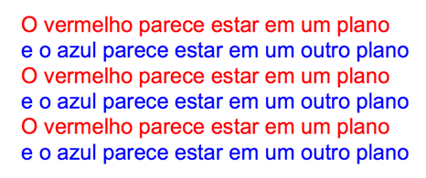
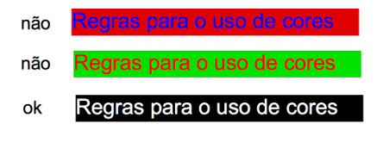
Percepção e Cores
Cuidado com contraste, brilho. Pessoas com deficiências na visão de cores.
Estereoscopia de cor: o vermelho e o azul parecem estar em planos distintos:
Alguns estudos indicam que certas tarefas ficam mais eficientes se implementadas SEM o uso de cor.

Slide 20
Memória
Envolve codificar e recuperar vários tipos de conhecimento que nos permitam agir de forma adequada
Não nos lembramos de tudo – envolve filtragem e processamento
  quanto mais prestamos atenção em algo, e o quanto mais aquilo é processado (pensado, comparado), mais chances de nos lembrarmos daquilo depois
Contexto influencia nossa memória de forma importante
Reconhecemos melhor do que lembramos
  vantagens de GUIs (graphical user interfaces) sobre interfaces baseadas em comandos
Somos melhores em nos lembrar de dicas visuais (cores, imagens) do que de informações simbólicas (números, palavras)
Segurança da informação vs. sobrecarga de memória

Slide 21
Memória - O problema do ‘7±2’
Aglomerados ou chunks de informações podem ser armazenadas na memória de curto prazo segundo Miller (1956)
Aglomerado: números, dígito, item, palavra, letra, etc.
        as pessoas podem se lembrar de 7±2 “pedaços de informação”
    unidades daquilo para o que a nossa atenção e cognição se dirige
Muitos projetistas foram levados a crer que esse achado é útil para o design da interação

Slide 22
Teoria de Miller
Aplicação inadequada da teoria e assim os projetistas 7 opções num menu– 7 ícones numa barra de ferramentas.
Memória ≠ Reconhecimento
  As pessoas podem varrer listas de itens, abas, itens de menu, até que possam ver aquilo que querem
  Elas não precisam trazer isso da memória tendo visto ou ouvido isso por muito pouco tempo
Algumas vezes um número pequeno de itens é um bom design
Mas depende da tarefa e da disponibilidade de espaço na tela

Slide 23
Memória – Implicações para o design
Não sobrecarregue a memória dos usuários
  evite procedimentos complicados para realizar tarefas
Promova o reconhecimento em vez de lembrança
  utilize menus, ícones, e objetos (posicionados de forma consistente)
  ofereça aos usuários diversas formas de codificar e armazenar informação eletrônica
    e.g. arquivos, mensagens e imagens, identificados por cores, marcadores, carimbos de tempo, ícones etc.

Slide 24
Experimento
Mais um experimento A próxima tela mostra um número Sua tarefa é memorizá-lo
Você tem 5 segundos para isso Pronto?
3002200210020002

Slide 25
Experimento
Mais um experimento A próxima tela mostra um número Sua tarefa é memorizá-lo
Você tem 5 segundos para isso Pronto?
3002200210020002
Cerca de 50% das pessoas é capaz de lembrar o número. Por que?
Existe um padrão de dígitos no número Aos que não identificaram o padrão, existem 16 aglomerados de informação para recordar, ou seja, mais que a capacidade típica de memorização Aos que identificaram o padrão, somente um aglomerado.
De trás para frente 2000, 2001, 2002, 2003

Slide 26
Reconhecimento x recordação
Nós conseguimos reconhecer um material muito mais facilmente que podemos recordá-lo Implicações óbvias para o projeto de interfaces
Torne os objetos visíveis, facilitando o reconhecimento
Compare: menus vs. linha de comando
Reconhecimento: o conhecimento está no ambiente
Recordação: o conhecimento está na cabeça do usuário

Slide 27
Aprendizado
Pode ser considerado em dois aspectos: aprendizado de tecnologia vs. apoiado por tecnologia
  como utilizar uma aplicação computacional
  utilizar uma aplicação computacional para entender algo (e.g. aprender sobre um processo)

Slide 28
Como funciona o cérebro?
O cérebro não lê letra por letra, mas reconhece padrões e a forma da palavra. Aprendeu a ler, seu cérebro criou “atalhos” para reconhecer palavras inteiras, em vez de soletrar letra por letra. Memória (vocabulário) e Previsão (antecipação cognitiva).

Slide 29
Aprendizado
muitas pessoas têm dificuldade de aprender um conjunto de instruções num manual
preferem “aprender fazendo”
  GUIs e interfaces de manipulação direta apóiam exploração, permitem desfazer (“undo”) ações
  “training-wheels”: restringir funções possíveis ao básico e estender esse conjunto na medida em que o novato se torna experiente
  ajuda contextualizada
  uso de multimídia interativa para usuários explorarem idéias e conceitos de diferentes formas

Slide 30
Aprendizado – Implicações para o Design
Projete interfaces que motivem a exploração
  ações facilmente reversíveis (undo)
Projete interfaces que limitem e orientem os usuários a selecionarem ações adequadas
  assistentes (wizards)
Ofereça instruções contextualizadas e em diferentes mídias
Faça uma ligação dinâmica de representações concretas e conceitos abstratos para facilitar a aprendizagem de material complexo

Slide 31
Ler, escrever, falar e ouvir
São três formas de processar a linguagem com propriedades semelhantes e diferentes
semelhanças: o significado das sentenças é o mesmo independentemente do modo que é transmitido.
diferenças: facilidade de processamento e preferências
  Algumas pessoas preferem ler a ouvir, outras não
  Algumas pessoas preferem falar a escrever, outras não
  Pessoas com dificuldades de audição ou visão têm restrições sobre como processam a linguagem

Slide 32
Linguagem falada vs. escrita
linguagem falada •
  transiente
    a informação é dada e “vai embora”
  o acesso é sequencial (temos de esperar o informante produzir a fala com a informação)
  mais “erros de gramática”, que costumam passar despercebidos
linguagem escrita
permanente
  informação pode ser relida quantas vezes for necessário
podemos consultar um índice ou varrer títulos e ir direto ao que nos interessa
menos “erros de gramática”, que costumam ser mais percebidos
Ouvir exige menos esforço cognitivo do que ler ou falar.

Slide 33
Linguagem - E daí?
Diferenças entre linguagem falada e escrita
  impacto no projeto de sistemas que podem ser acessados pela web ou por voz
Pessoas com dificuldades para ouvir e enxergar têm algumas restrições na maneira de processar a linguagem
  impacto no projeto de um website de órgãos públicos
Quando você estiver projetando aquele website multimídia sensacional, pense nas mídias e nas restrições ou vantagens de processamento cognitivo que cada uma traz consigo

Slide 34
Linguagem - Implicações para o Design
Mantenha o comprimento de menus de voz reduzido. Pessoas têm dificuldade de acompanhar menus de voz com mais do que 4 opções, e não se lembram de instruções que tenham muitas partes
Acentue a entonação de vozes geradas artificialmente, pois são mais difíceis de entender do que vozes humanas
Ofereça oportunidades de tornar o texto maior numa tela, sem afetar a formatação, para as pessoas que não conseguem ler textos em letras pequenas

Slide 35
Raciocinar e Decidir
Resolver problemas, planejar, raciocinar e decidir são processos que envolvem a cognição reflexiva
  pensar sobre o que fazer e quais são as opções, comparar as opções, pensar nas consequências de realizar uma ação, decidir
Envolvem processos conscientes, discussão com os outros, e o uso de diversos artefatos (e.g. mapas, livros, papel e lápis)
  explorar diferentes cenários e decidir qual é a melhor opção ou solução para um problema
  comparar diferentes fontes de informação (para adquirir conhecimento sobre prós e contras)

Slide 36
Raciocinar e Decidir – Implicações para o Design
novatos vs. especialistas (experientes)
  novatos tendem a agir na “tentativa-e-erro”, explorando e experimentando, agindo "irracionalmente"
  especialistas são capazes de selecionar estratégias otimizadas para realizar suas tarefas; podem planejar com antecedência, considerar as consequências antes de optar por uma solução particular
Como ajudar a um novato se tornar especialista?
  Forneça informações e opções adicionais (inicialmente ocultas, mas que sejam fáceis de acessar) para os usuários que quiserem saber mais sobre como realizar uma atividade de forma mais eficiente (e.g. busca na web)

Slide 37
Resumo
Cognição envolve muitos processos, incluindo atenção, memória, percepção e aprendizado.
A forma como uma interface é projetada pode afetar muito o quanto os usuários conseguem perceber, focar, aprender e se lembrar sobre como realizar suas tarefas.

Slide 38
Experimento - Atenção
Experimento. Descrição: Ache um voluntário e um cronômetro. Serão apresentadas duas telas, cada tela contém duas listas de letras em cores diferentes, meça o tempo que o seu voluntário leva para dizer em voz alta as cores que aparecem na tela. Quando a próxima tela aparecer, diga as cores o mais rápido que puder, e ao final diga FIM.

Slide 39
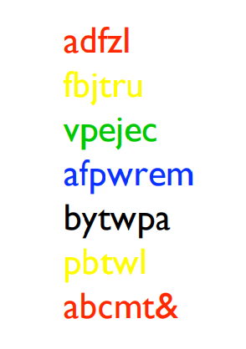
Experimento

Slide 40
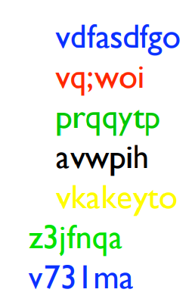
Experimento

Slide 41
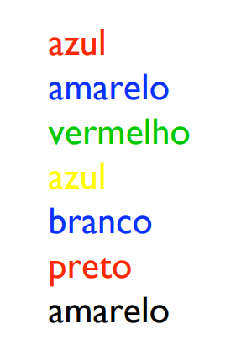
Experimento

Slide 42
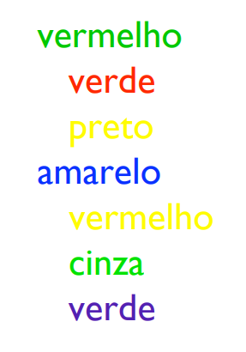
Experimento

Slide 43
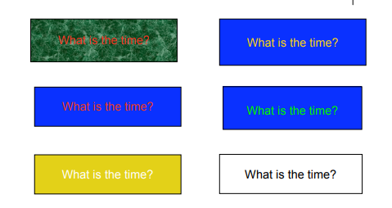
Experimento Percepção
Legibilidade: o que é mais fácil de ler?

Slide 44
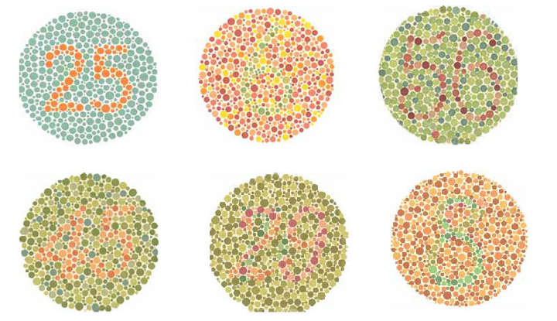
Percepção
±8% dos homens têm alguma forma de daltonismo (1 em 12)

Slide 45
Experimento de Percepção de Gestalt
https://ned.unifenas.br/cursosgratuitos/Gestalt/Gestalt.aspx

Slide 46
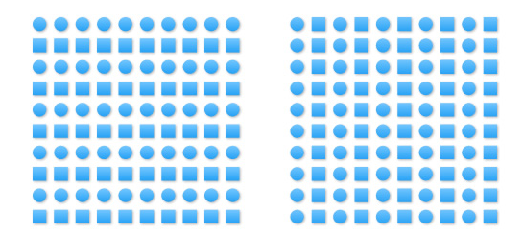
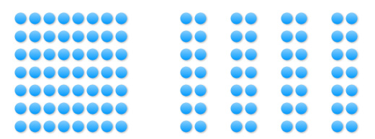
Experimento Gestalt
Que tenho aqui?

Slide 47


Experimento Gestalt
Que tenho aqui?

Slide 48

Expermiento

Slide 49
Experimento Memória: recorde este número
Você tem 5 segundos.
275433002617

Slide 50
27 543 300 26 17

Slide 51
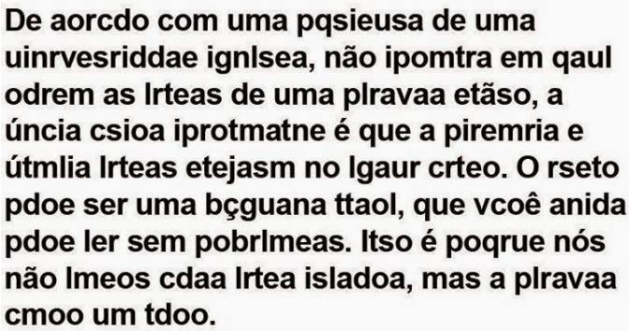
Aprendizado

Slide 52
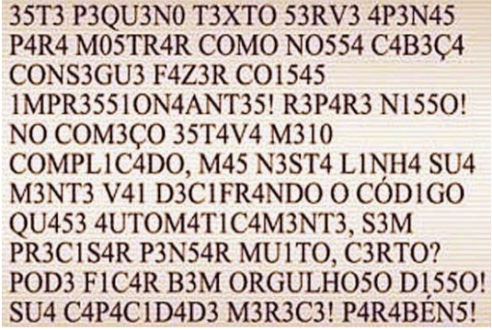
Ler

